Slide 1
非结构因子研究
基于BERT文本分析的高维因子构建尝试
上证E互动数据分析

Slide 2
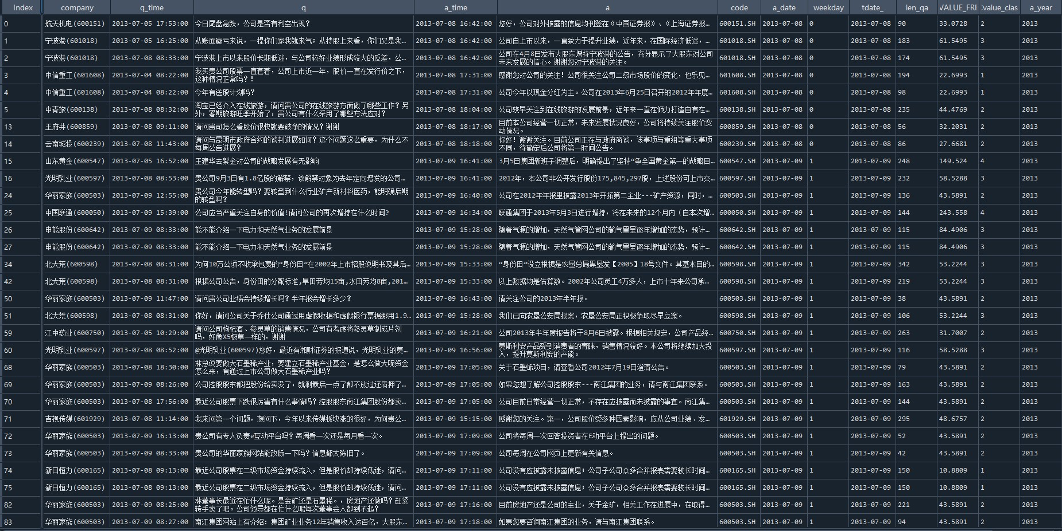
数据一览

Slide 3
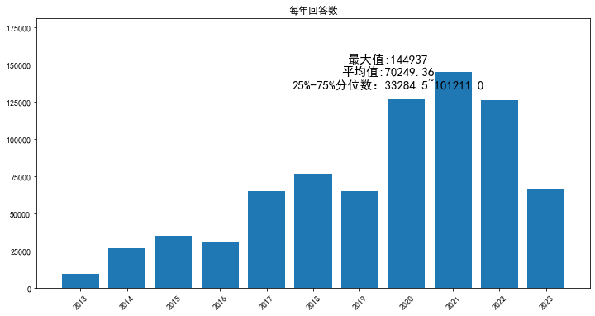
回答数统计

Slide 4
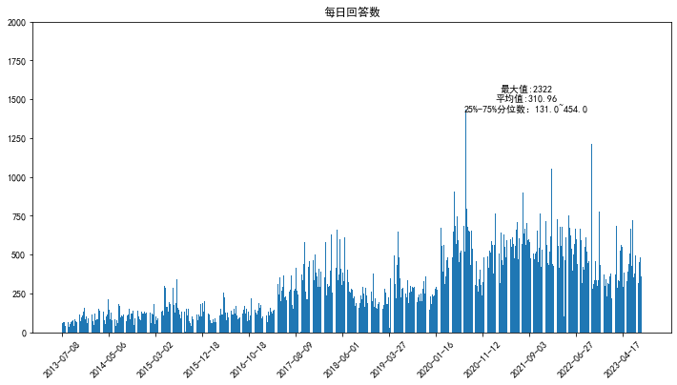
回答数统计

Slide 5
QA样本长度统计
 | 每条QA平均长度
count | 730150
mean | 148.842
std | 102.6178
min | 4
25% | 77
50% | 123
75% | 191
98.98% | 512
max | 1283
日内样本特征统计
项目 | 每家公司每日回答数 | 每家公司日内所有问答文本长度
25% | 1 | 133
50% | 2 | 260
75% | 3 | 536
count | 229259 | 229259
max | 354 | 41732
mean | 3.18483 | 474.035
min | 1 | 4
std | 4.65771 | 710.2068
回答数为0不计入计算
回复weekday统计
weekday | company | 占比%
1 | 173226 | 22.41703
2 | 148975 | 19.27873
3 | 143408 | 18.5583
4 | 137254 | 17.76192
5 | 168254 | 21.7736
6 | 680 | 0.087998
7 | 946 | 0.122421
总计 | 772743

Slide 6
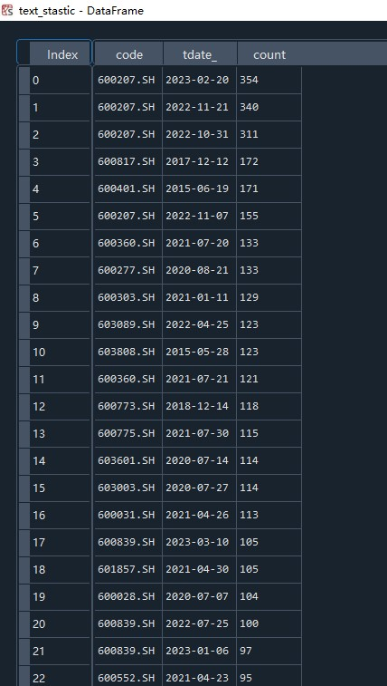
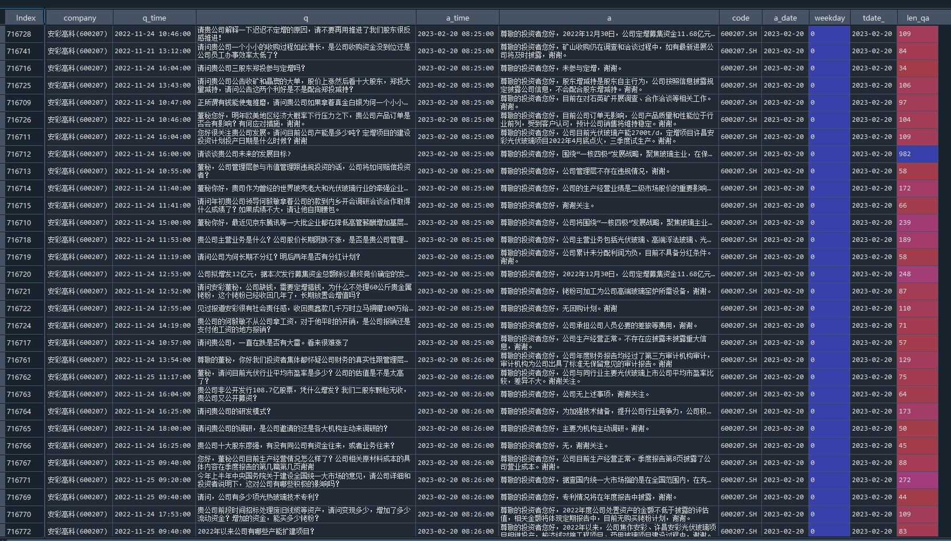
日内回答数排名
极值检查

Slide 7
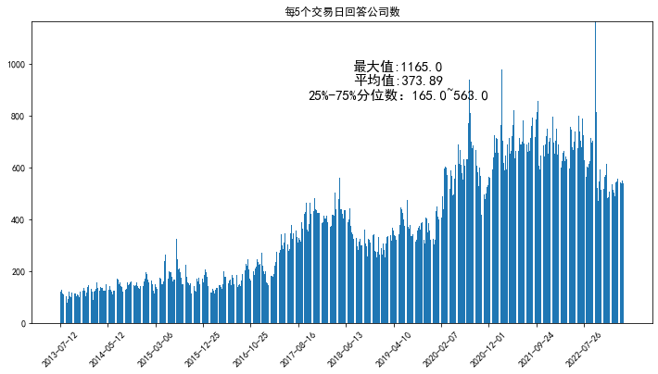
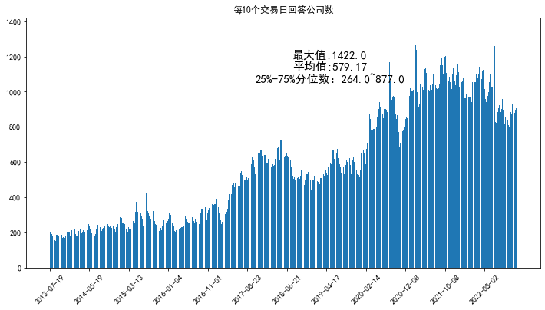
考虑：因子覆盖度
交易日
交易日
近三年日均覆盖度为50%

Slide 8
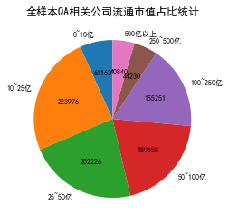
流通市值统计（全样本）
统计区间20130708-20230404

Slide 9
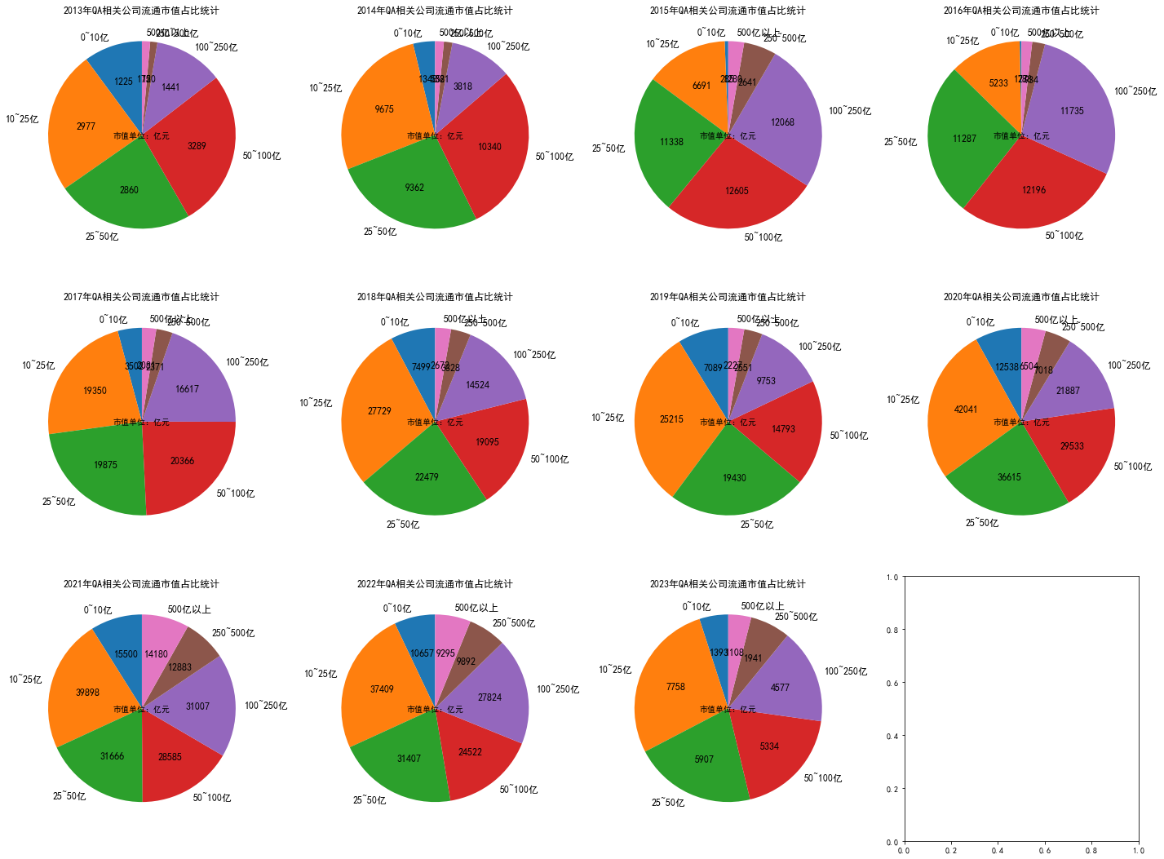
流通市值统计（年度）

Slide 10
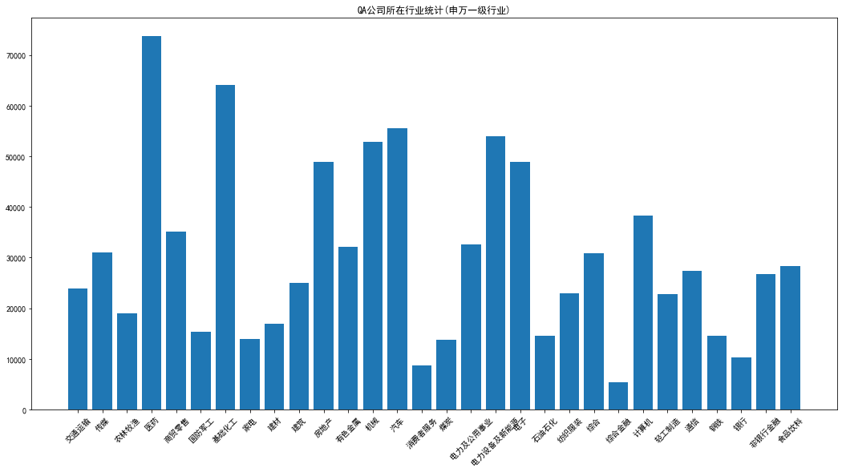
行业统计（全样本）

Slide 11
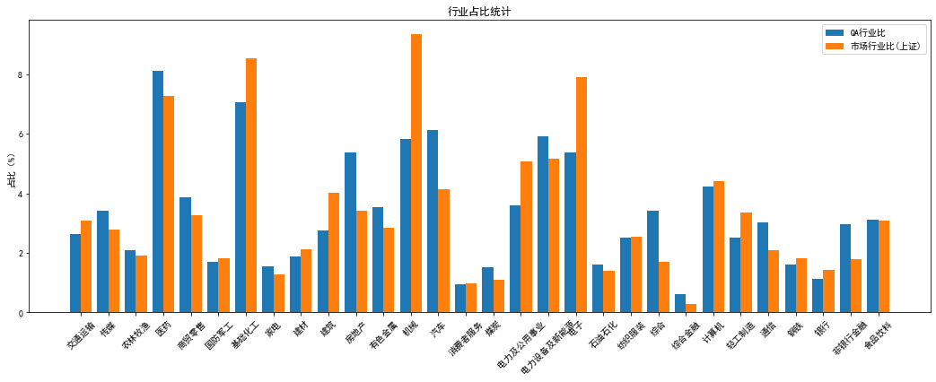


行业统计（全样本）
i行业比$=\frac{i行业QA数}{总QA数} ∗$100%
市场i行业比$=\frac{i行业公司数}{总上市公司数} ∗$100%

Slide 12
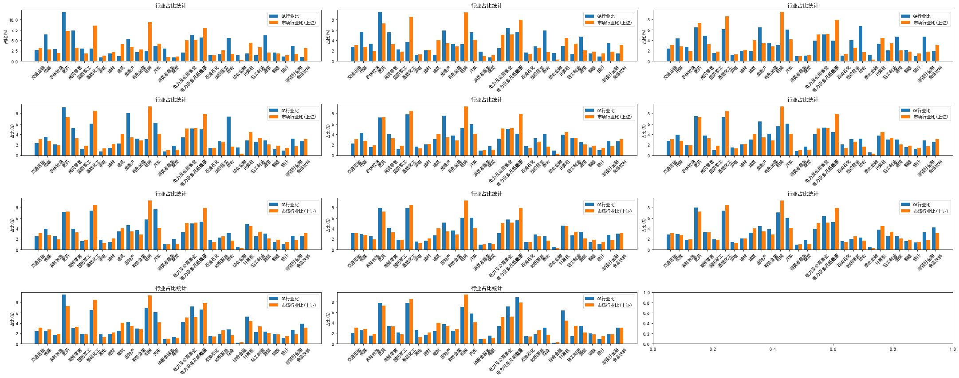
行业统计（年度）

Slide 13
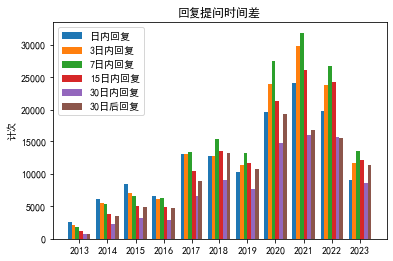
其他统计

